Slide 1

МБДОУ «ДС № 3 КВ» города Пикалево
Ранняя профориентация дошкольников в ДОУ
Заместитель заведующего Глухова А.Е.

Slide 2
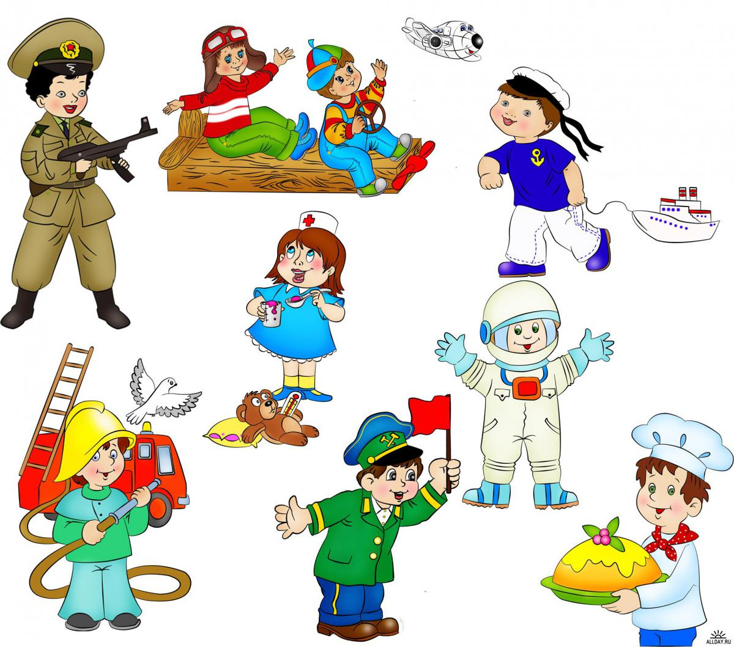
Профориентиры дошкольника
Игра
Исследовательская деятельность
Принцип
интеграции

Slide 3

Формы и методы:
Наглядные (живые образы), к которым относятся:
- экскурсии
- наблюдения
- дидактические пособия
- рассматривание картин, иллюстраций, фотографий, рисунков.
-просмотр видеозаписей

Slide 4
Формы и методы:
Словесные, которые включают:
- художественное слово
- рассказ воспитателя
- беседы
-малые фольклорные формы
- проблемные ситуации
-высказывания и сообщения

Slide 5
Формы и методы:
Практические – это:
- трудовые поручения
-обучение отдельным способам выполнения трудовых операций
- игровые обучающие ситуации
- сюжетно-ролевые игры

Slide 6
Формы и методы:
Игровые, к которым относятся:
- дидактические игры
- игровые упражнения
- игры с правилами
- словесные игры
- игры-воображения
- игры-шутки
- сюжетно-ролевые игры
- сюрпризные моменты
- Спортивные мероприятия: «К доктору Айболиту», «Осторожно! Пожар!» с помощью этих мероприятий закрепили знаний детей о профессиях, и их значении в жизни людей.

Slide 7
Формы и методы:
Методы, которые способствует продуктивной детской деятельности.
Это:
- показ
- объяснение
- обучение отдельным способам выполнения трудовых операций.
- обсуждение труда и его результатов
- оценка

Slide 8
Формы и методы:
Работа с родителями: Пропаганда среди родителей.
Задача: донести до сознания родителей, что знакомство ребенка с их трудом – это фактор огромного воспитывающего значения; что ребенок, зная, чем заняты отец и мать на производстве, проникается к ним особым уважением; что вместе с этим возвышается и их авторитет в глазах растущего человека. Воспитательный эффект труда повышается, если ребенок проявляет интерес к нему.

Slide 9
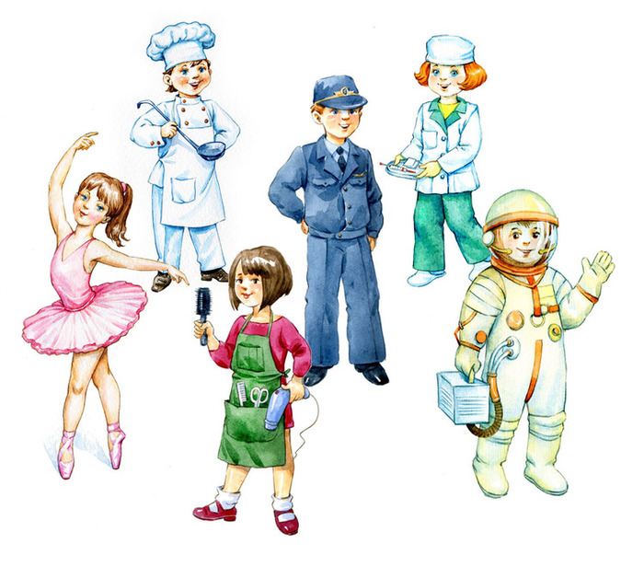
Система работы с дошкольниками по ранней профориентации
3 направления:
- приближение детей к труду взрослых;
- приближение труда взрослых к детям;
- совместная деятельность детей и взрослых.

Slide 10
Ранняя профориентация дошкольников
Цель ранней профориентации – сформировать у ребёнка эмоциональное отношение к профессиональному миру.
Задачи профориентации детей дошкольного возраста:
- привить любовь к трудовым усилиям;
- сформировать интерес к труду и элементарные трудовые умения в некоторых областях трудовой деятельности;
- ознакомить детей с профессиями, в соответствии с возрастными особенностями.

Slide 11


Ранняя профориентация дошкольников.
Чек-листы для воспитателей ДОУ

Slide 12
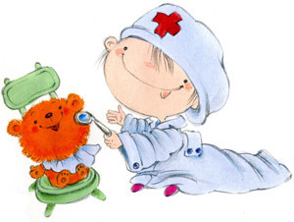
Чек-лист для воспитателей младшего дошкольного возраста
(3-4 года)
Задачи работы по формированию у детей представлений о труде взрослых:
Формировать первоначальные представления о некоторых видах труда взрослых, простейших трудовых операциях и материалах;
Обращать внимание детей на положительных сказочных героев и персонажей литературных произведений, которые трудятся.

Slide 13
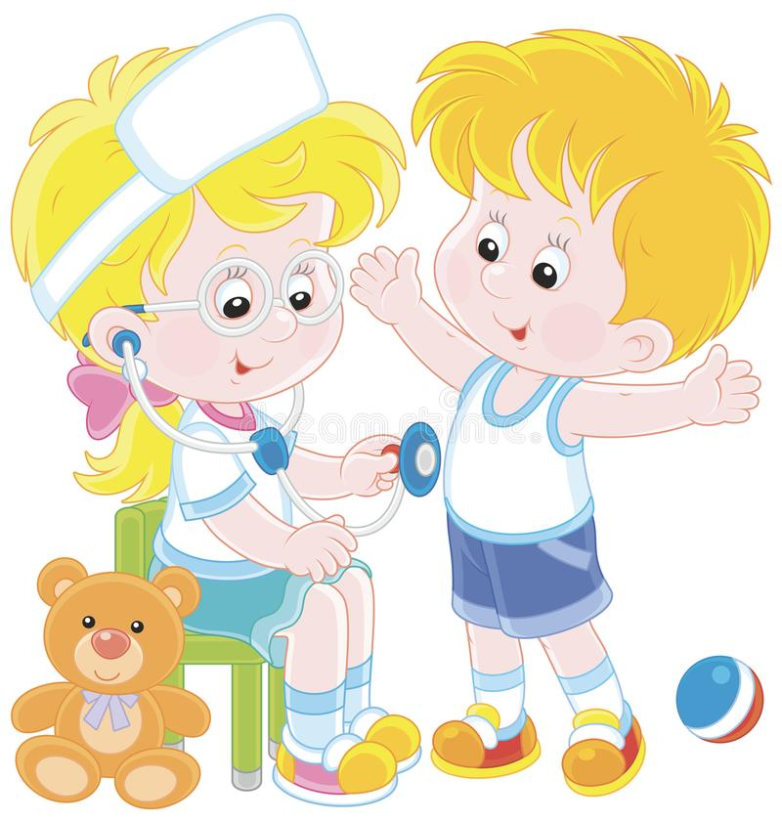
Чек-лист для воспитателей среднего дошкольного возраста
(4-5 лет)
Задачи работы по формированию у детей представлений о труде взрослых:
Формировать первичные представления о мотивах труда людей;
Формировать представления о видах трудовой деятельности, приносящих пользу людям и описанных в художественной литературе;
Учить сравнивать профессии;
Учить вычленять цели, основное содержание конкретных видов труда, имеющих понятный ребенку результат;
Знакомить с наиболее распространенными видами профессиональной деятельности.

Slide 14

Чек-лист для воспитателей старшего дошкольного возраста
(5-7 лет)
Задачи работы по формированию у детей представлений о труде взрослых:
Расширять и систематизировать представления о труде взрослых, материальных и нематериальных результатах труда, его личностной и общественной значимости;
Расширять и систематизировать представления о разнообразных видах техники, облегчающей выполнение трудовых функций человека;
Формировать представления о различных сторонах трудовой деятельности детей средствами художественной литературы;
Систематизировать знания о труде людей в разное время года;
Расширять и систематизировать представления о современных профессиях.

Slide 15
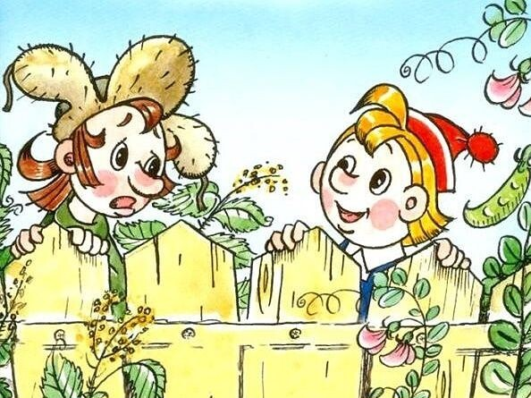



КАРТОТЕКА пословиц и поговорок о труде.
Подборка мультипликационных фильмов о важности труда в жизни человека.
(для закрепления знаний дошкольников по профориентиционной работе в ДОУ)

